Slide 1
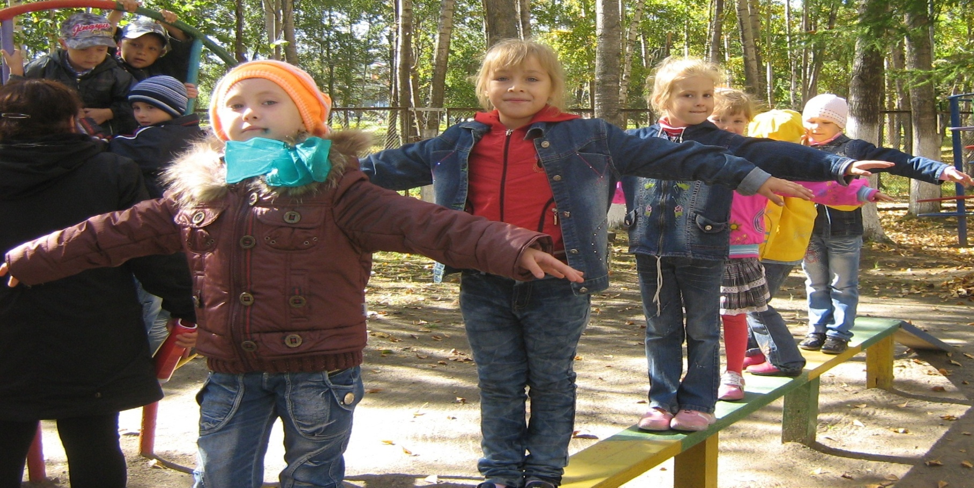
ПРОГРАММА
«БУДЬ ЗДОРОВ, МАЛЫШ»
Муниципальное бюджетное дошкольное образовательное учреждение
детский сад № 9 общеразвивающего вида
пгт Лучегорск

Slide 2
Охранять и укреплять здоровье детей, совершенствовать их физическое развитие, повышать свойства организма, улучшать физическую и умственную работоспособность.
Формировать у всех участников образовательного процесса осознанное отношение к своему здоровью.
Воспитывать в детях, родителях потребность в здоровом образе жизни как показателе общечеловеческой культуры
Развивать основные физические способности (силу, быстроту, ловкость, выносливость и др.) и умение рационально использовать их в различных условиях.
Задачи программы
Способствовать усвоению правил соблюдения гигиенических норм и культуры быта, связывая воедино элементы анатомических, физиологических и гигиенических знаний.
. Формировать и совершенствовать двигательные умения и навыки, обучать новым видам движений, основанных на приобретённых знаниях и мотивациях физических упражнений
Помочь педагогам и родителям организовать с детьми дошкольного возраста оздоровительную работу, направленную на формирование у них мотивации к здоровому образу жизни, поведенческих навыков здорового образа жизни.

Slide 3
Работа с детьми включает 10 модулей
ДИАГНОСТИКА
ЛЕТНЕОЗДОРОВИТЕЛЬНЫЕ МЕРОПРИЯТИЯ
ПОЛНОЦЕННОЕ ПИТАНИЕ
СИСТЕМА ЭФФЕКТИВНОГО ЗАКАЛИВАНИЯ
ОРГАНИЗАЦИЯ РАЦИОНАЛЬНОЙ ДВИГАТЕЛЬНОЙ АКТИВНОСТИ
ПРИМЕНЕНИЕ ПСИХОГИГИЕНИЧЕСКИХ И ПСИХОПРОФИЛАКТИЧЕСКИХ СРЕДСТВ И МЕТОДОВ
СОЗДАНИЕ УСЛОВИЙ ОЗДОРОВИТЕЛЬНЫХ УСЛОВИЙ ДЛЯ ДЕТЕЙ
СОЗДАНИЕ ПРЕДСТАВЛЕНИЙ О ЗДОРОВОМ ОБРАЗЕ ЖИЗНИ
КОРРЕКЦИОННАЯ РАБОТА
ЛЕЧЕБНО-ПРОФИЛАКТИЧЕСКАЯ РАБОТА

Slide 4
Цели программы:
Сохранение и укрепление здоровья детей
Формирование у детей навыков здорового образа жизни
Формирование у родителей, педагогов, воспитанников ответственности в деле сохранения собственного здоровья

Slide 5
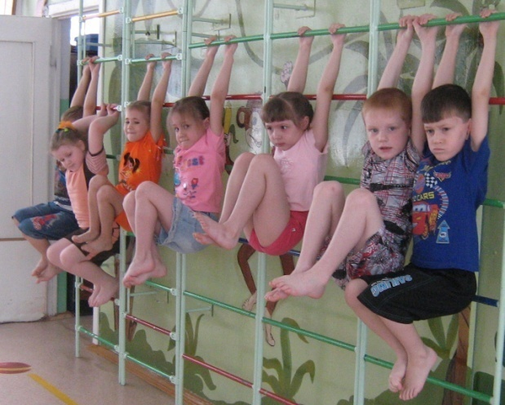
…… ДИАГнОСТИКА ……
Комплекс мероприятий ,которые помогают глубоко
узнать ребёнка «во всех отношениях», определить
исходные показатели психического и физического
здоровья, двигательной подготовленности, объективные
и субъективные критерии здоровья. Включает в себя :
ТЕСТИРОВАНИЕ
НАБЛЮДЕНИЕ
АНКЕТИРОВАНИЕ

Slide 6
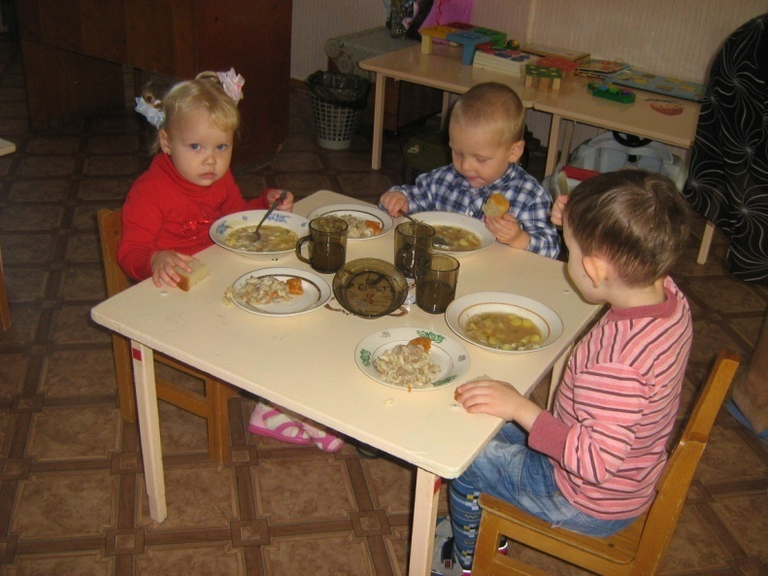
…… ПОЛнОЦЕннОЕ ПИТАнИЕ ……
В организации питания следует придерживаться
естественных потребностей ребёнка, исключить
насилие. Старшие дети определяют свою норму
самостоятельно, а малыши с помощью взрослых по
договорённости. Объясняем детям, что пищу, которую
взял, выбрасывать аморально.
Принципы организации питания:
– выполнение режима питания;
– гигиена приёма пищи;
– ежедневное соблюдение норм потребления продуктов и калорийности питания, в том числе и от родителей (спонсорская помощь);
– эстетика организации питания (сервировка);
– индивидуальный подход к детям во время питания;
– правильность расстановки мебели.

Slide 7
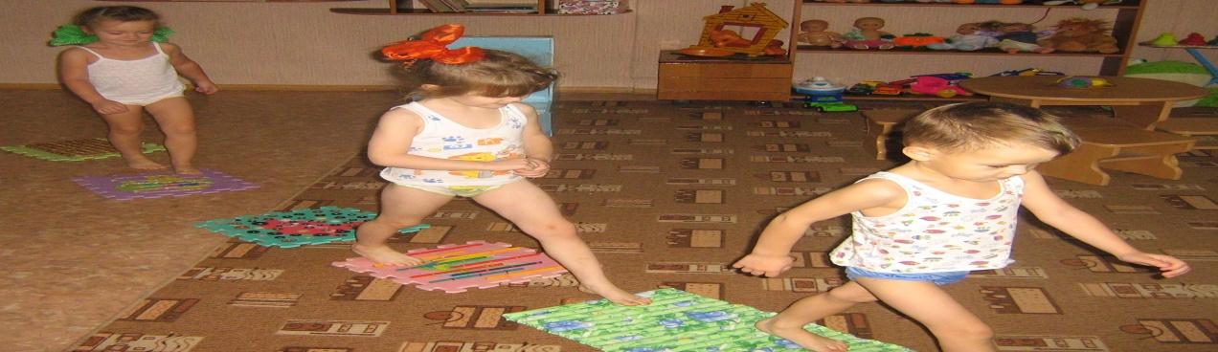
……СИСТЕМА ЭФФЕКТИВнОГО ЗАКАЛИВАнИЯ …..
Закаливание обеспечивает тренировку защитных
сил организма, повышение устойчивости к
воздействию меняющихся факторов окружающей
среды и является необходимым условие
м оптимального развития ребёнка.
Основные факторы закаливания:
– закаливающее воздействие органично вписывается в каждый элемент режима дня;
– закаливающие процедуры различаются как по виду, так и по интенсивности;
– закаливание проводится на фоне различной двигательной активности детей на физкультурных занятиях, в плавательном бассейне, других режимных моментах;
– закаливание проводится на положительном эмоциональном фоне и при тепловом комфорте организма детей;
– постепенно расширяются зоны воздействия и увеличивается время проведения закаливающих процедур.

Slide 8
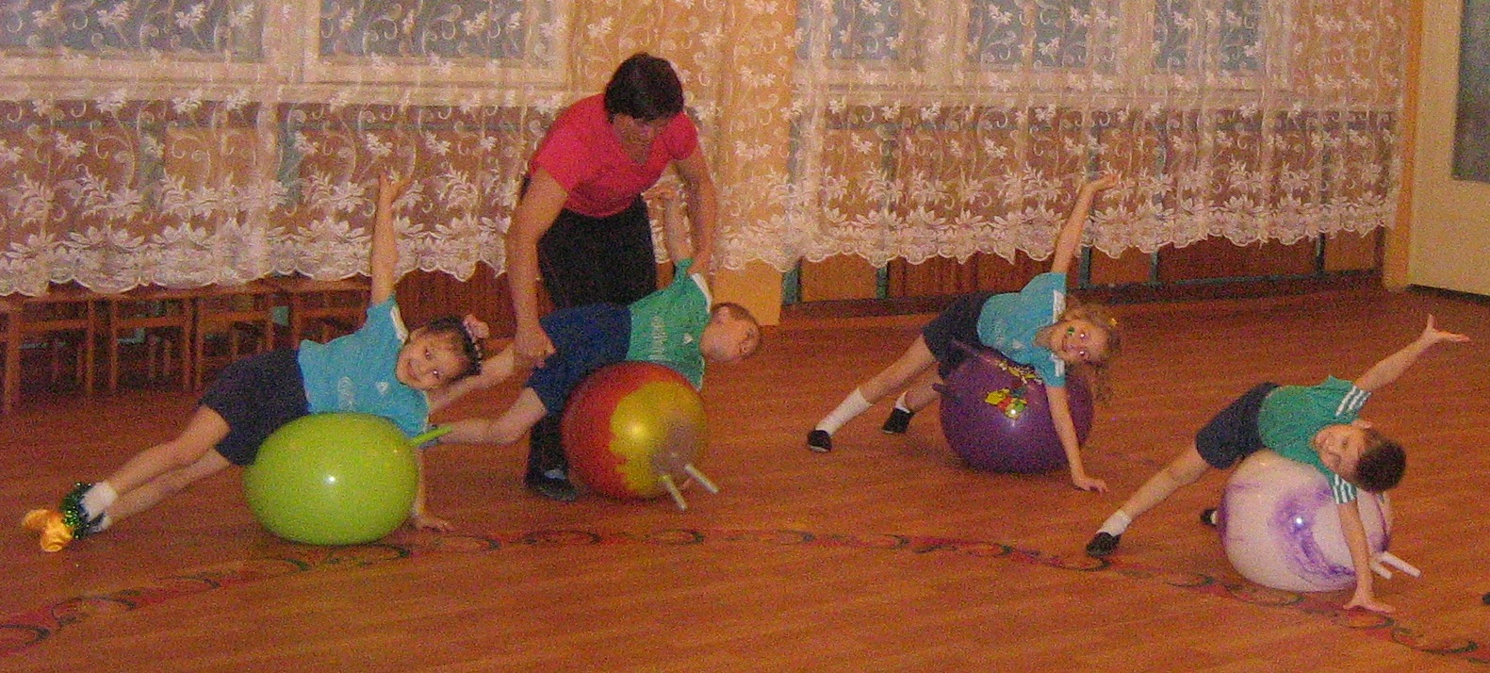
……ОРГАнИЗАЦИЯ РАЦИОнАЛЬнОЙ ДВИГАТЕЛЬноЙ АКТИВнОСТИ……
Физическое воспитание оказывает существенное
влияние на совершенствование защитных сил
организма ребёнка, ход его физического развития,
содействует овладению необходимыми движениями.
Основные принципы организации физического воспитания в детском саду:
– физическая нагрузка адекватна возрасту, полу ребенка, уровню его физического развития, биологической зрелости и здоровья;
– сочетание двигательной активности с общедоступными закаливающими процедурами;
– обязательное включение в комплекс физического воспитания элементов дыхательной гимнастики, упражнений на повышение выносливости кардиореспираторной системы (занятия строить с учётом группы здоровья – подгрупповые);
– медицинский контроль за физическим воспитанием и оперативная медицинская коррекция выявленных нарушений в состоянии здоровья;
– включение в гимнастику и занятия элементов корригирующей гимнастики для профилактики плоскостопия и искривления осанки.

Slide 9
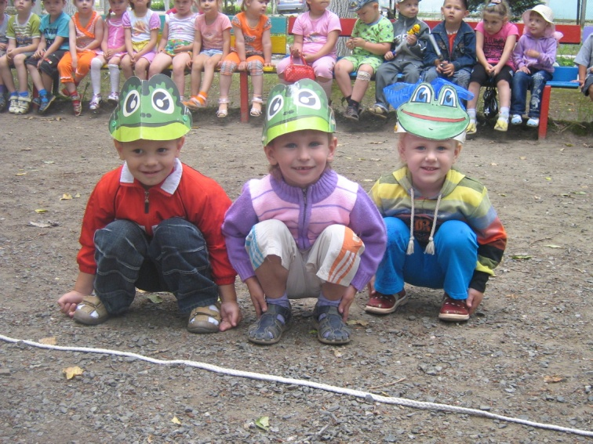
……СОЗДАнИЕ УСЛОВИЙ ОРГАнИЗАЦИИ ОЗДОРОВИТЕЛЬнЫХ РЕЖИМОВ ДЛЯ ДЕТЕЙ…...
1. Организация режима дня ребёнка в соответствии с особенностями индивидуально складывающегося биоритмологического профиля.
2. Стереотипно повторяющиеся режимные моменты: время приёма пищи (желательно четырёхразовое), укладывание на дневной и ночной сон; общая длительность пребывания ребёнка на свежем воздухе и в помещениях при выполнении физических упражнений. Остальные компоненты оздоровительного режима динамические.
3. Полная реализация (по возможности ежедневная)
следующей триады: оптимальная индивидуальная
двигательная активность с преобладанием циклических
упражнений, достаточная индивидуальная умственная
нагрузка и преобладание положительных эмоциональных в
печатлений.
4. Достаточный по продолжительности дневной и ночной
сон детей. Его длительность определяется не возрастом, а
индивидуальным проявлением деятельности ряда структур
головного мозга.
5. Организация режима дня детей в соответствии с сезонными особенностями, поэтому в детском саду должно быть четыре сезонных режима дня с постепенными переходами от одного к другому. Основными изменяющимися компонентами являются соотношение периодов сна и бодрствования, двигательной активности детей на открытом воздухе и в помещении.
6. Санитарно-просветительная работа с сотрудниками и родителями.

Slide 10
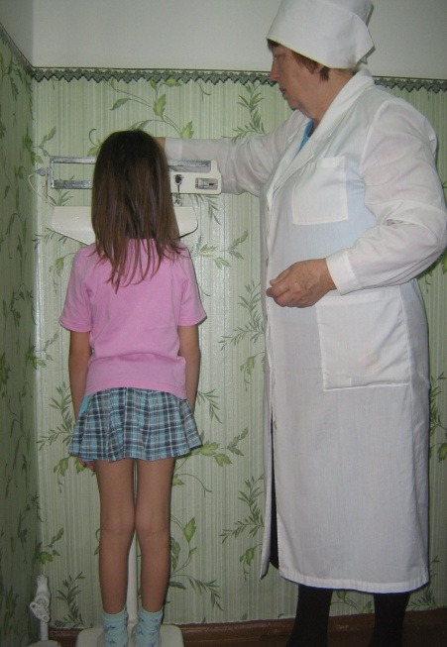
……СОЗДАнИЕ ПРЕДСТАВЛЕнИЙ О ЗДОРОВОМ ОБРАЗЕ ЖИЗнИ……
Основная идея: здоровый образ жизни не формируется с помощью отдельных мероприятий. Каждая минута пребывания ребёнка в детском саду должна способствовать решению этой задачи, которая осуществляется по следующим направлениям:
Привитие стойких культурно-гигиенических навыков.
Обучение уходу за своим телом, навыкам оказания
элементарной помощи.
Формирование элементарных представлений об окружающей среде
Формирование привычки ежедневных физкультурных упражнений
Развитие представлений о строении собственного тела, назначении органов.
Формирование представлений о том, что полезно и что вредно для организма.
Выработка у ребёнка осознанного отношения к своему здоровью, умения определить свои состояние и ощущения.
Обучение детей правилам дорожного движения, поведению на улицах и дорогах.
Вести систематическую работу по ОБЖ, выработке знаний и умений действовать в опасных жизненных ситуациях.

Slide 11
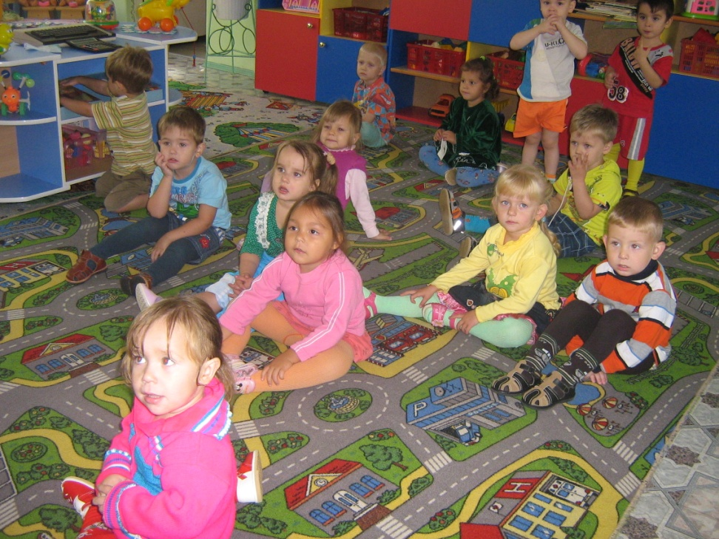
……ПРИМЕнЕнИЕ ПСИХОЛОГИЧЕСКИХ И ПСИХОПРОФИЛЛАКТИЧЕСКИХ СРЕДСТВ И МЕТОДОВ……
В настоящее время этот раздел программы приобретает всё большую актуальность, так как многие взрослые люди и дети переходят из состояния физиологического напряжения (стресса – по Г. Селье) в патологическое состояние дистресса, характеризующегося повышенной раздражительностью и утомляемостью, нарушением сна, сниженной работоспособностью

Slide 12
Принципы по разделу программы :
использование на физкультурных занятиях элементов психогимнастики
создание благоприятного психологического климата в группах и в ДОУ в целом
обучение детей приёмам мышечного расслабления – базового условия для аутогенной тренировки
обучение детей приёмам мышечного расслабления – базового условия для аутогенной тренировки
выявление факторов, способствующих возникновению и развитию стрессовых состояний у детей;
обеспечение условий для преобладания положительных эмоций в ежедневном распорядке дня каждого ребёнка
использование психоаналитических и личностно ориентированных бесед с детьми с аффективными невротическими проявлениями
использование психоаналитических и личностно ориентированных бесед с детьми с аффективными невротическими проявлениями

Slide 13
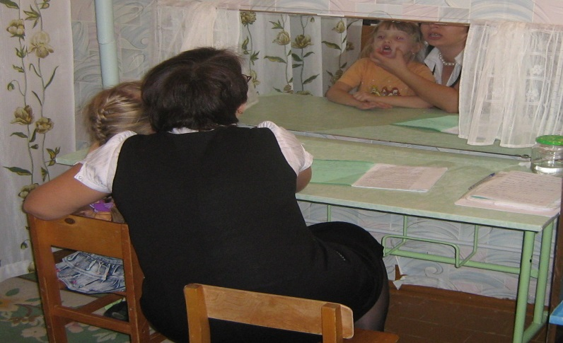
…… КОРРЕКЦИОННО-ПЕДАГОГИЧЕСКАЯ РАБОТА С ДЕТЬМИ ……
Логопедическое коррекционно-педагогическое
воздействие направлено на устранение речевого
дефекта у детей, а также на предупреждение
возможных трудностей в процессе школьного
обучения (подготовка к обучению грамоте,
профилактика дисграфии, совершенствование
познавательных процессов и обеспечение личностной
готовности к обучению в школе).
Принципы логопедической работы:
– систематичность;
– сознательность и активность, то есть сознательное, активное отношение ребёнка к своей деятельности, которая зависит от интереса;
– наглядность – осуществляется путём безукоризненного показа движения педагогом;
– доступность и индивидуализация – учёт возрастных и индивидуальных особенностей детей с речевой патологией.

Slide 14
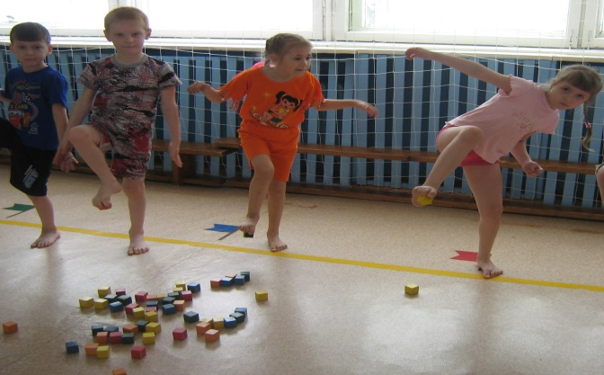
……ЛЕЧЕБНО-ПРОФИЛАКТИЧЕСКАЯ РАБОТА……
Раздел программы направлен на профилактику заболеваемости
детей. В профилактике гриппа и других ОРЗ важным
является как специфическое формирование невосприимчивости
к определённым инфекционным вирусам, так и
стимуляция неспецифических факторов защиты организма.
Лечебно-профилактическую работу осуществляют педиатр детского сада, медицинская сестра, врачи-специалисты ЦРБ. В неё входят:
- Массаж: общий, грудной клетки, гидромассаж.
- ЛФК: дыхательная, нарушение осанки, плоскостопия.
- Фитотерапия: отвары, настои из трав.
- Витаминотерапия: аскорбиновая кислота, ревит, витаминизированные напитки.
- Иммуномодуляторы: дибазол, элеутерококк.
- Применение оксолиновой мази, глюконата кальция.

Slide 15
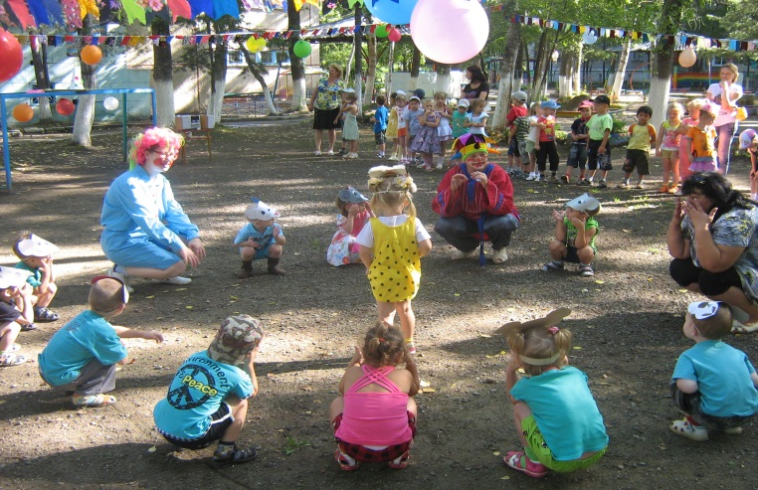
……ЛЕТНЕОЗДОРОВИТЕЛЬНЫЕ МЕРОПРИЯТИЯ……
Летний отдых детей оказывает существенное
влияние на укрепление организма, на
сопротивляемость заболеваниям, создание
положительных эмоций.
Формы организации оздоровительной работы:
– закаливание организма средствами природных факторов: солнце, воздух, вода, сон в трусиках, ходьба босиком;
– физкультурные занятия в природных условиях (в лесной зоне, в парках, на «экологической тропе», спортивной площадке);
– туризм;
– физкультурные досуги и развлечения: утренняя гимнастика на воздухе;
– интенсивное закаливание стоп;
– витаминизация: соки, фрукты, ягоды.

Slide 16
РАБОТА С ПЕДАГОГАМИ
I блок.
Состояние образовательного процесса и состояние здоровья
II блок.
Разработка комплексной стратегии, направленной на улучшение состояния здоровья детей
III блок.
Оценка эффективности мероприятий, направленных на улучшение состояния здоровья
– разработка критериев комплексной оценки состояния здоровья (психологические и физиологические аспекты);
– диагностика состояния здоровья всех возрастных групп;
– диагностика среды жизнедеятельности ребёнка, включая образовательную, психологическую, семейную среду и экологию места обитания;
– создание информационной базы по психологическим, педагогическим, экологическим, санитарно-гигиеническим и методическим составляющим здоровья детей.
– подготовка и переподготовка квалифицированных специалистов (валеологов, инструкторов по физической культуре, инструкторов по лечебной физкультуре, психологов);
– разработка и внедрение психологических, педагогических, валеологических и медицинских методов коррекции;
– пропаганда здорового образа жизни (проведение конкурсов, распространение рекламно-информационной литературы, радиопередачи и т. д.)
-- создание методов оценки социально-психологической и экономической эффективности программы.

Slide 17
РАБОТА С РОДИТЕЛЯМИ
ЗАДАЧИ
1. Повышение педагогической культуры родителей.
2. Пропаганда общественного дошкольного воспитания.
3. Изучение, обобщение и распространение положительного опыта семейного воспитания.
4. Установка на совместную работу с целью решения всех психолого-педагогических проблем развития ребенка.
5. Вооружение родителей основами психолого-педагогических знаний через психологические тренинги, консультации, семинары.
6. Валеологическое просвещение родителей в создании экологической и психологической среды в семье.
7. Включение родителей в воспитательно-образовательный процесс.
ФОРМЫ
1. Проведение родительских собраний, семинаров-практикумов, консультаций.
2. Педагогические беседы с родителями (индивидуальные и групповые) по проблемам.
3. Дни открытых дверей.
4. Экскурсии по детскому саду для вновь прибывших.
5. Показ занятий для родителей (как уже посещавших дошкольное учреждение, так и для вновь прибывших).
6. Совместные занятия для детей и родителей.
7. Круглые столы с привлечением специалистов детского сада (логопеда, инструктора по физическому воспитанию, инструктора по плаванию, психолога, медицинской сестры, врача).
8. Родительский всеобуч: клуб «Здоровье».
9. Организация совместных дел.

Slide 18


ОЖИДАЕМЫЕ РЕЗУЛЬТАТЫ РЕАЛИЗАЦИИ ПРОГРАММЫ
1. Создание системы комплексного мониторинга состояния здоровья ребенка.
2. Снижение количества наиболее часто встречающихся в дошкольном детстве заболеваний.
3. Снижение поведенческих рисков, представляющих опасность для здоровья.
4. Обеспечение статистического учета, контроля и анализа на всех уровнях.
5. Коренное совершенствование системы физического воспитания на основе реализации индивидуального подхода.
6. Обеспечение условий для практической реализации индивидуального подхода к обучению и воспитанию.
7. Повышение заинтересованности работников детского сада и родителей в укреплении здоровья дошкольников.
8. Повышение квалификации работников дошкольных учреждений.
9. Стимулирование повышения внимания дошкольников и их родителей к вопросам здоровья, питания, здорового образа жизни, рациональной двигательной активности.

Slide 19
Список используемой литературы:
Алямовская, В.Г. Физкультура в детском саду: теория и методика физкультурных мероприятий / В.Г. Алямовская. –
Буцинская, П.П. и др. Общеразвивающие упражнения в детском саду/ П.П. Буцинская, В.И. Васюкова, Г.П. Лескова.– М.: Просвещение, 1990.- 175 с.
Деркунская, В.А. Диагностика культуры здоровья дошкольников: методическое пособие / В.А.Деркунская. – М.: Педагогическое общество России, 2005. – 96 с.
Глазырина, Л.Д.Физическая культура – дошкольникам. Старший возраст: пособие для педагогов дошк. учреждений / Л.Д. Глазырина. – М.: Гуманит. изд. центр ВЛАДОС, 2001.- 262 с.
Под редакцией Вераксы, М.а. Васильеврй. «от Рождения до шклы»
Змановский Ю.Ф. Воспитаем детей здоровыми/ Ю.Ф. Змановский. – М.: Медицина, 1989. – 128 с.
Осокина Т.И.Физкультурное и спортивно-игровое оборудование для дошкольных образовательных учреждений: аннотированный перечень / Т.И.Осокина, Е.А.Тимофеева, М.А. Рунова. – М.: Мозаика-синтез, 1999. – 80 с.
Рунова, М.А. Движение день за днем. Двигательная активность - источник здоровья детей [Комплексы физических упражнений и игр для детей 5-7 лет с использованием вариативной физкультурно-игровой среды]: методические рекомендации для воспитателей ГОУ и родителей / М.А. Рунова. – М.: ЛИНКА-ПРЕСС, 2007. – 96 с.
Глазырина А.Д. «Физическая культура дошкольникам»
Щетинин М. « Дыхательная гимнастика Г.Н.Стрельниковой».
К.К Утробина «Занимательная физкультура для дошкольников» 3-5 лет, 5-7 Москва, ГНОИ и Д , 2003г

Slide 20
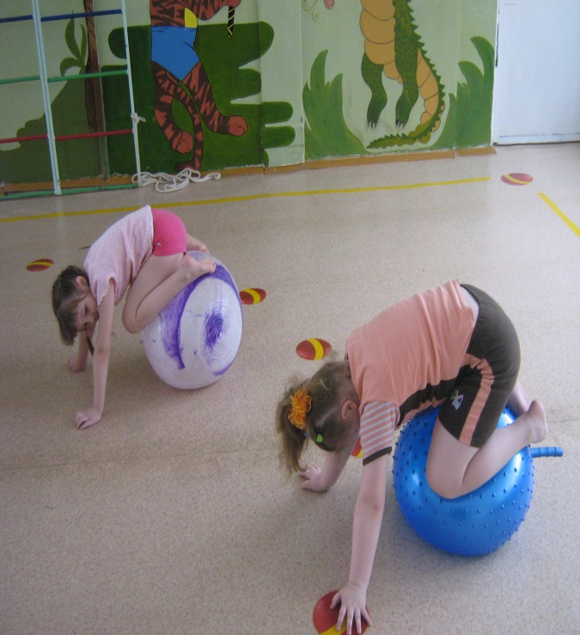
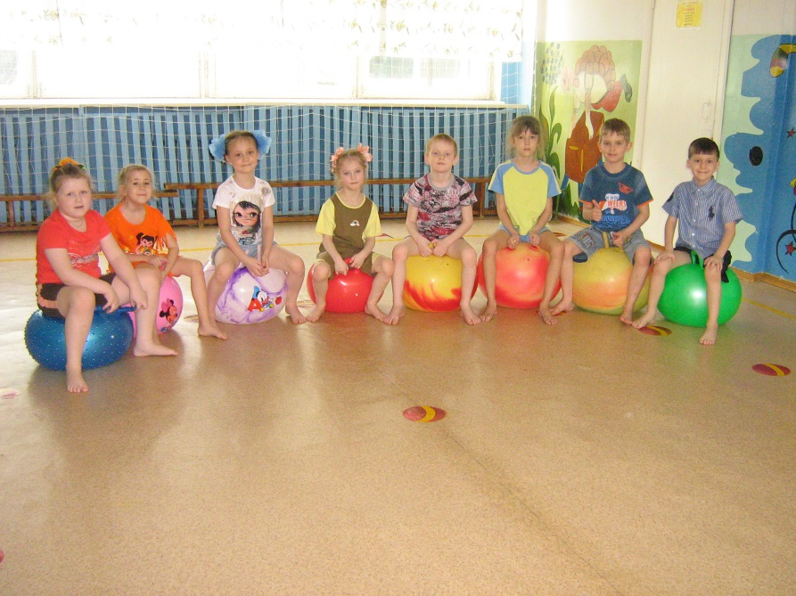
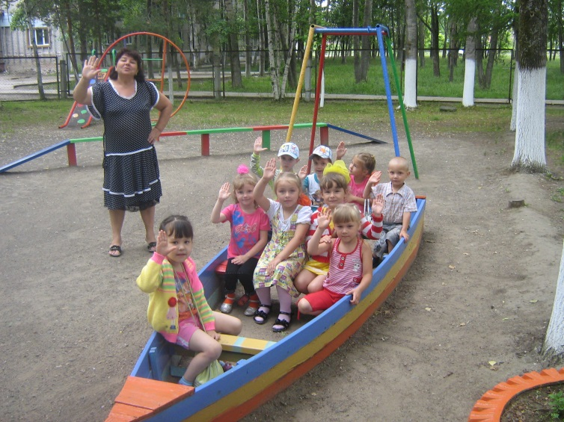
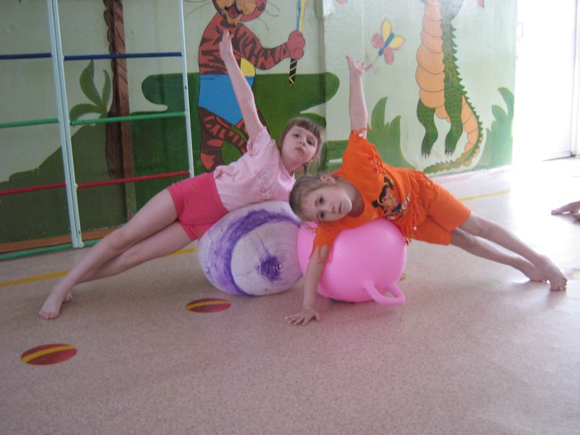
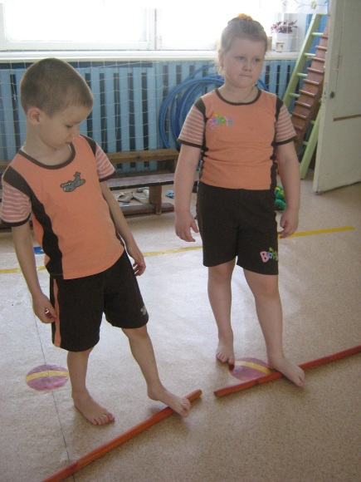
Спасибо за внимание

Slide 21
НаНад программой работали
Королева Елена Николаевна
Инструктор по физической культуре
МБДОУ д/с №9
Игнатьева Наталья Михайловна
Старший воспитатель
МБДОУ д/с №9
Могильникова Ирина Владимировна
Педагог-психолог
МБДОУ д/с №9

